Slide 1
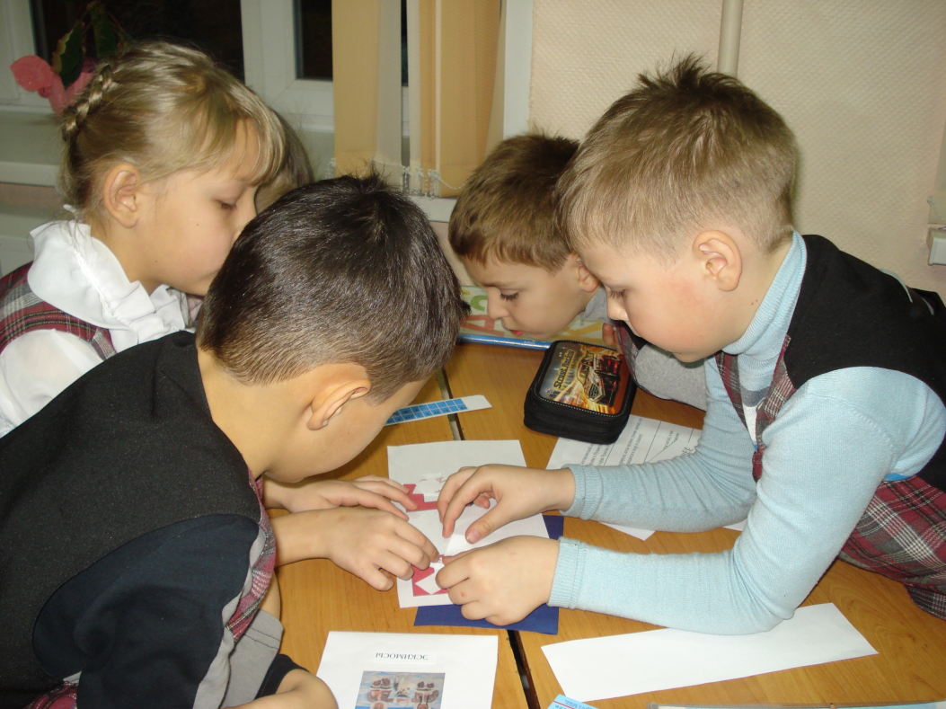
Конструируем творческое дело

Slide 2
Что такое КТД?
Коллективное (совместная работа взрослых и детей).
Творческое (нестандартное, нешаблонное, создаваемое в совместной творческой деятельности детей и взрослых).
Дело (занятие, действие, мероприятие как забота об улучшении жизни).

Slide 3
Виды КТД
Трудовые
Познавательные.
Экологические.
Спортивные.
Художественные.
Досуговые.

Slide 4
Запомни!
Мы всегда доброжелательны и вежливы.
Мы обращаемся друг к другу по имени.
Мы спокойно высказываем свое мнение.
Мы даем возможность высказаться другим.
Мы внимательно слушаем друг друга.
Мы уважаем чужое мнение
Мы помогаем друг другу.

Slide 5
Составляющие мероприятия
Место проведения
Оповещение (приглашения, афиши, радио сообщение и т.д)
Для кого проводите мероприятие
Выбор ведущих
Кто участники (гости, жюри и т.д.)
Форма проведения( конкурс, соревнование и т.д.)
Оформление и техническое обеспечение
Итог мероприятия

